Slide 1
ИНФОРМАЦИОННЫЕ МАТЕРИАЛЫ ПО ОСАДКАМ И ПОРЫВАМ ВЕТРА НА ТЕРРИТОРИИ
КРАСНОДАРСКОГО КРАЯ (РИСК НАРУШЕНИЯ ЭЛЕКТРОСНАБЖЕНИЯ НА 26.05.2021)
Силы и средства спланированные для ликвидации последствий прохождения комплекса неблагоприятных метеоявлений на территории Южного федерального округа
№ | Субъект | РСЧС |  |  |  |  | МЧС России |  | Дорожные службы
 |  | Личный состав | Техника | из них от МРСК для восстановления энергоснабжения |  |  | Личный состав | Техника | Личный состав | Техника
 |  |  |  | Количество бригад | Личный состав | Техника
ЮЖНЫЙ ФЕДЕРАЛЬНЫЙ ОКРУГ
1 | Краснодарский край | 7573 | 2513 | 117 | 374 | 218 | 1323 | 435 | 1482 | 345
Итого за субъекты ЮФО |  | 7573 | 2513 | 117 | 374 | 218 | 1323 | 435 | 1482 | 345
МО Армавир
Новокубанский р-н
Белореченский р-н
Курганинский р-н
380/17
120/13
110/12
281/24
31027/106536
26659/82508
31027/106536
26176/206931
Успенский р-н
Лабинский р-н
206/11
Апшеронский р-н
282/19
10950/31701
260/75
39741/104430
Отрадненский р-н
Условные обозначения
34143/100997
0
7
158/12
- пожарно-спасательные формирования
Мостовский р-н
279/14
62%
24438/64500
1
3
- социально-значимый объект
24752/71595
- больница
0
6
20
- количество осадков, мм за 24 ч
МО Сочи
16:00 25.05.2021
исп. ЦУКС ГУ МЧС по Краснодарскому краю
АРМ № 7 А.В. Федоренко
тел. 3220-5507
использовались: АИУС РСЧС
3
- порывы ветра, м/с
0
6
Сочи
- порывы ветра
62%
6357/19
- пожаровзрывоопасный объект
50 362/497806

Slide 2
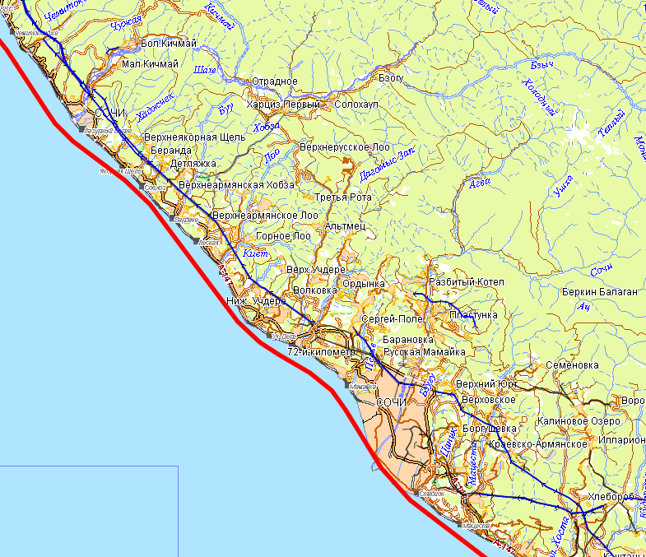
ИНФОРМАЦИОННЫЕ МАТЕРИАЛЫ ПО КОМПЛЕКСУ НЕБЛАГОПРИЯТНЫХ МЕТЕОЯВЛЕНИЙ
НА ТЕРРИТОРИИ МО г. СОЧИ КРАСНОДАРСКОГО КРАЯ
(РИСК НАРУШЕНИЯ ЭЛЕКТРОСНАБЖЕНИЯ НА 26.05.2021 г.)
МО г. Сочи
0
6
62%
6357/19
Трехмерная модель участка
50 362/497 806
Условные обозначения
20
- количество осадков, мм
3
- порывы ветра, м/с
- пожарно-спасательные формирования
- социально-значимый объект
- больница
- линии электропередач 110 кВт
16:00 25.05.2021
исп. ЦУКС ГУ МЧС по Краснодарскому краю
АРМ № 7 А.В. Федоренко
тел. 3220-5507
использовались: АИУС РСЧС
321/20
- протяженность ЛЭП/ТП (шт.)
19/330
- кол-во домов /населения
60%
- износ электроэнергетических систем
МО г. Ейск
- муниципальное образование

Slide 3
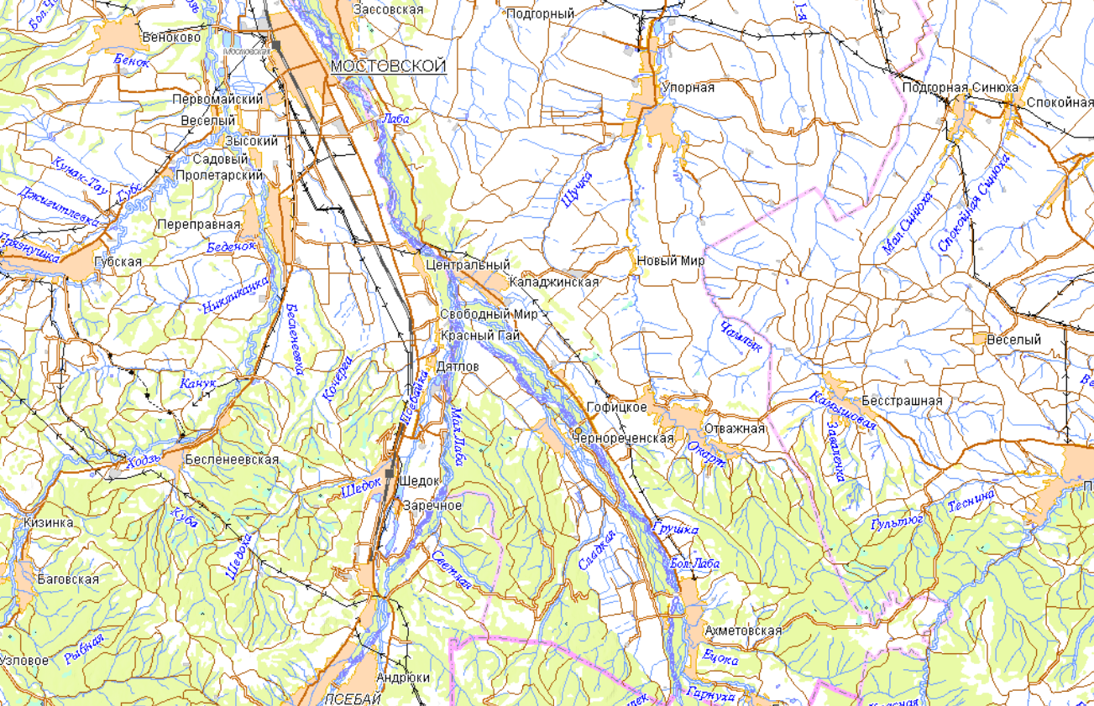
ИНФОРМАЦИОННЫЕ МАТЕРИАЛЫ ПО КОМПЛЕКСУ НЕБЛАГОПРИЯТНЫХ МЕТЕОЯВЛЕНИЙ
НА ТЕРРИТОРИИ МО МОСТОВСКОЙ РАЙОН КРАСНОДАРСКОГО КРАЯ
(РИСК НАРУШЕНИЯ ЭЛЕКТРОСНАБЖЕНИЯ НА 26.05.2021 г.)
МО Мостовский район
Трехмерная модель участка
279/14
63%
24752/71595
0
6
Условные обозначения
20
- количество осадков, мм
3
- порывы ветра, м/с
- пожарно-спасательные формирования
- социально-значимый объект
- больница
- линии электропередач 110 кВт
16:00 25.05.2021
исп. ЦУКС ГУ МЧС по Краснодарскому краю
АРМ № 7 А.В. Федоренко
тел. 3220-5507
использовались: АИУС РСЧС
321/20
- протяженность ЛЭП/ТП (шт.)
19/330
- кол-во домов /населения
60%
- износ электроэнергетических систем
МО г. Ейск
- муниципальное образование

Slide 4
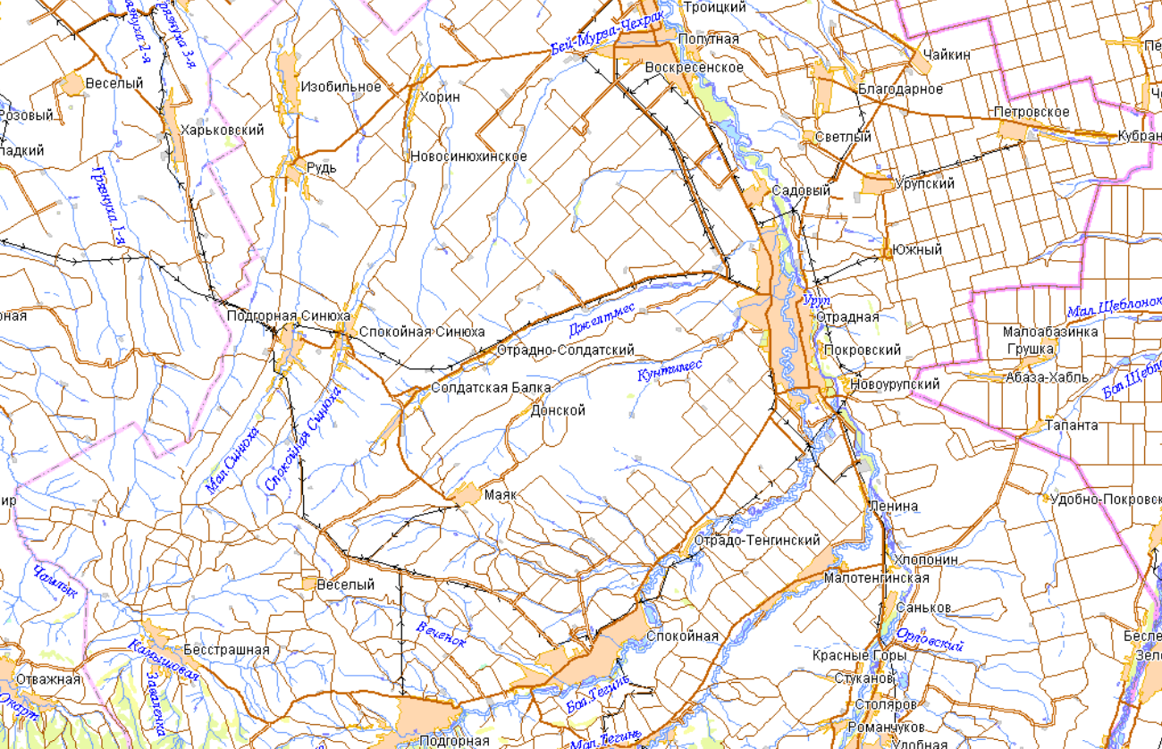
ИНФОРМАЦИОННЫЕ МАТЕРИАЛЫ ПО КОМПЛЕКСУ НЕБЛАГОПРИЯТНЫХ МЕТЕОЯВЛЕНИЙ
НА ТЕРРИТОРИИ МО ОТРАДНЕНСКИЙ РАЙОН КРАСНОДАРСКОГО КРАЯ
(РИСК НАРУШЕНИЯ ЭЛЕКТРОСНАБЖЕНИЯ НА 26.05.2021 г.)
МО Отрадненский район
Трехмерная модель участка
158/12
58%
24438/64500
1
3
Условные обозначения
20
- количество осадков, мм
3
- порывы ветра, м/с
- пожарно-спасательные формирования
- социально-значимый объект
- больница
- линии электропередач 110 кВт
16:00 25.05.2021
исп. ЦУКС ГУ МЧС по Краснодарскому краю
АРМ № 7 А.В. Федоренко
тел. 3220-5507
использовались: АИУС РСЧС
321/20
- протяженность ЛЭП/ТП (шт.)
19/330
- кол-во домов /населения
60%
- износ электроэнергетических систем
МО г. Ейск
- муниципальное образование

Slide 5
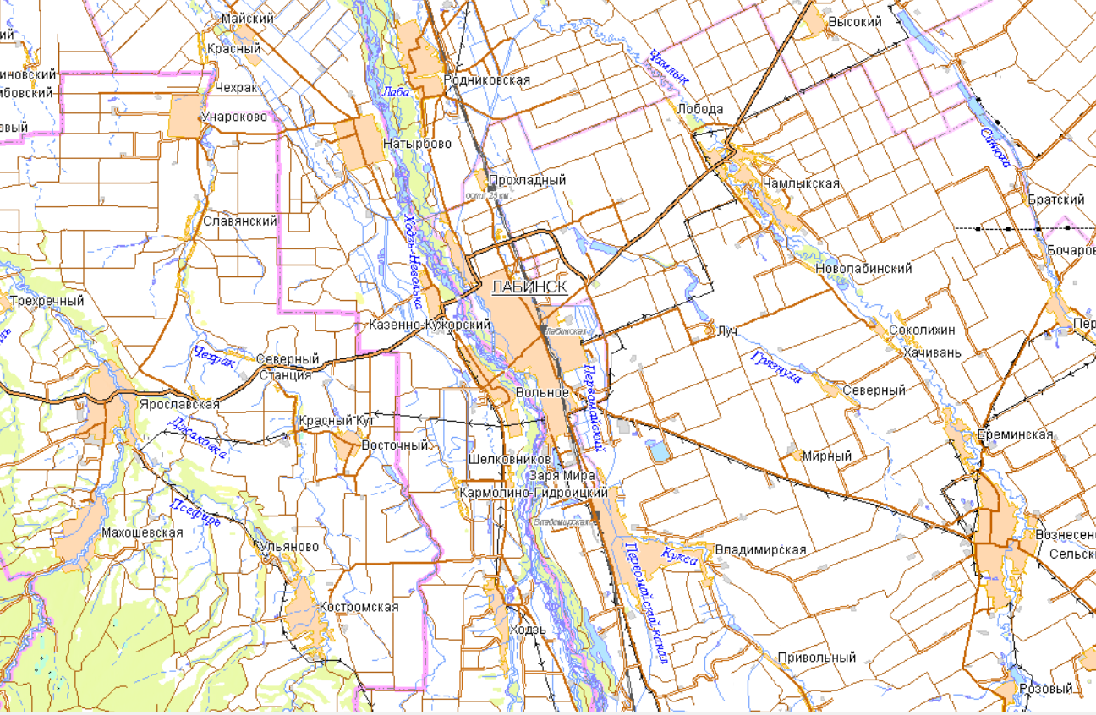
ИНФОРМАЦИОННЫЕ МАТЕРИАЛЫ ПО КОМПЛЕКСУ НЕБЛАГОПРИЯТНЫХ МЕТЕОЯВЛЕНИЙ
НА ТЕРРИТОРИИ МО ЛАБИНСКИЙ РАЙОН КРАСНОДАРСКОГО КРАЯ
(РИСК НАРУШЕНИЯ ЭЛЕКТРОСНАБЖЕНИЯ НА 26.05.2021 г.)
МО Лабинский район
Трехмерная модель участка
158/12
58%
24438/64500
0
7
Условные обозначения
20
- количество осадков, мм
3
- порывы ветра, м/с
- пожарно-спасательные формирования
- социально-значимый объект
- больница
- линии электропередач 110 кВт
16:00 25.05.2021
исп. ЦУКС ГУ МЧС по Краснодарскому краю
АРМ № 7 А.В. Федоренко
тел. 3220-5507
использовались: АИУС РСЧС
321/20
- протяженность ЛЭП/ТП (шт.)
19/330
- кол-во домов /населения
60%
- износ электроэнергетических систем
МО г. Ейск
- муниципальное образование

